Slide 1

Calculer le complément du dixième à l’unité
Mathématiques – Calcul mental CM2
⇨ Entraînement n° 1

Slide 2

Opération 1
1,4 + … = 2

Slide 3
Opération 2
4,5 + …
= 5

Slide 4
Opération 3
14,9 + …
= 15

Slide 5
Opération 4
47,1 + …
= 48

Slide 6
Opération 5
29,8 + …
= 30

Slide 7
Opération 6
44,7 + …
= 45

Slide 8
Opération 7
21,1 + …
= 22

Slide 9
Opération 8
36,5 + …
= 37

Slide 10
Opération 9
0,2 + …
= 1

Slide 11
Opération 10
52,4 + …
= 53

Slide 12
Opération 11
2,2 + …
= 3

Slide 13
Opération 12
7,8 + …
= 8

Slide 14
Opération 13
6,7 + …
= 7

Slide 15
Opération 14
7,1 + …
= 8

Slide 16
Opération 15
3,6 + …
= 4

Slide 17
Opération 16
4,4 + …
= 5

Slide 18
Opération 17
84,7 + …
= 85

Slide 19
Opération 18
1,1 + …
= 2

Slide 20
Problème
Anna souhaite acheter un croissant à 2 €, mais elle n’a que 1,5 €.
Combien manque-t-il à Anna pour acheter le croissant ?

Slide 21
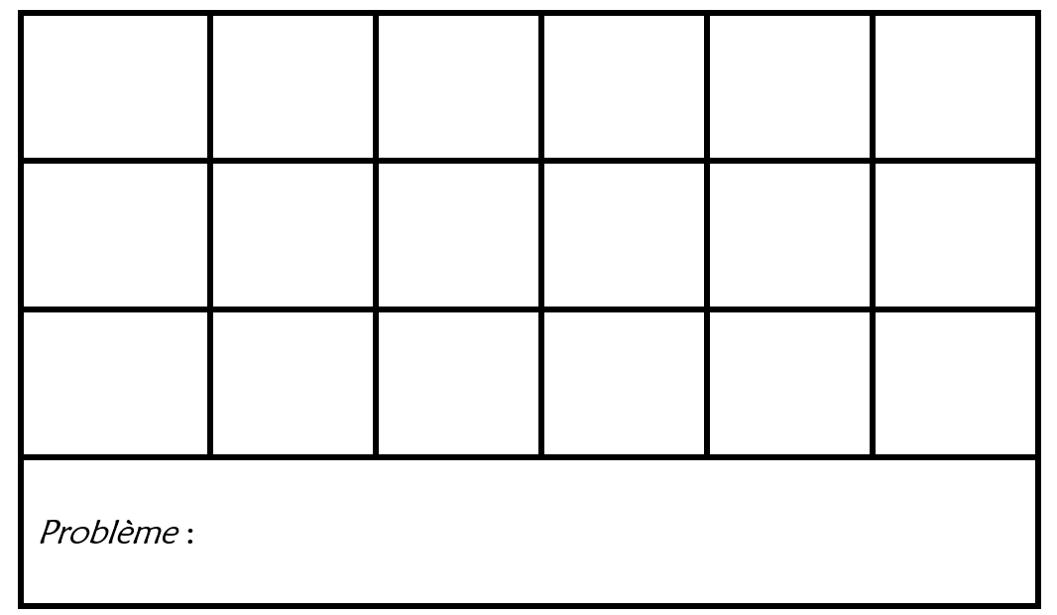
Correction
0,6 | 0,5 | 0,1 | 0,9 | 0,2 | 0,3
0,9 | 0,5 | 0,8 | 0,6 | 0,8 | 0,2
0,3 | 0,9 | 0,4 | 0,6 | 0,3 | 0,9
0,5 €

